Slide 1






Maîtriser les données de sa thèse
De la gestion à l’ouverture
Novembre 2025
Cécile Delay (UPN, SCD)
Aude Da Cruz Lima (CNRS, Modyco)

Slide 2
Qui sommes-nous ?
Cécile Delay-Artous
Chargée de mission Données de la recherche, SCD – Université Paris Nanterre
c.delayartous@parisnanterre.fr
Aude Da Cruz-Lima
Chargée de valorisation, Modyco – CNRS
adacruzlima@parisnanterre.fr
ADN, l’atelier de la donnée de Nanterre, partenariat UPN, MSH Mondes et la Contemporaine
donnees-recherche@liste.parisnanterre.fr
Notes:
Dire en gros qui on est et ce qu’on fait => comment on peut les aider ?

Slide 3
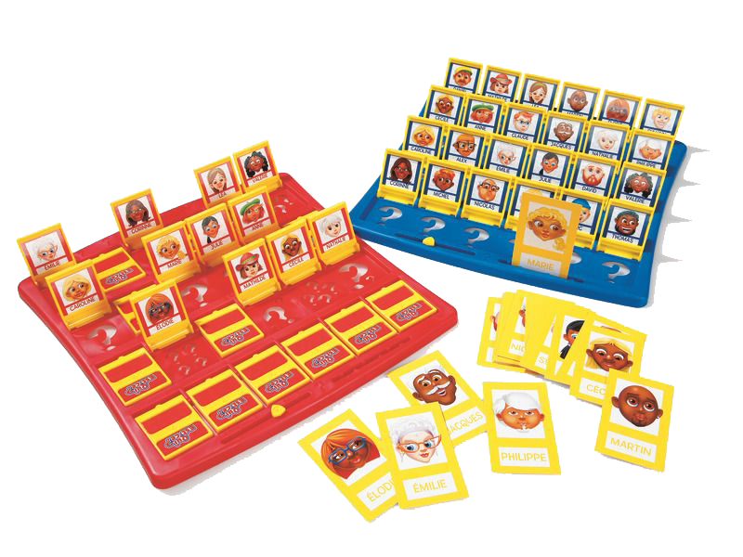
Qui êtes-vous ?
Vos nom et prénom
Votre école doctorale
Votre discipline
L’année de votre thèse
Votre sujet de thèse

Slide 4
Programme
Introduction et définitions
  Science ouverte
  Science et société
  Données de la recherche
  Cycle de vie des données
FAIRisation et bonnes pratiques
  Principes FAIR
  Identifiants pérennes
  Métadonnées
  Bonnes pratiques
Cadre réglementaire
Pour conclure : le PGD
Notes:
Cécile

Slide 5
I. Introduction et définitions
Notes:
Cécile

Slide 6

Introduction
La science ouverte : un écosystème pour un partage des résultats de la recherche
Ressource éducative ouverte
Recherche participative
Relation Arts Science
Réseau social scientifique
Vulgarisation, Médiation
…
Carnet de recherche
Open access :
Publications
Patrimoine
Open source :
Codes sources
Expertise scientifique
Open research data :
Données
Évaluation
Droit : PI, loi, RGPD…
Compétences
N. Reymonet – UPL/UPN
Infra structures et outils
Comité de lecture ouvert
Elle induit une démocratisation de l’accès aux savoirs, utile à la recherche, à la formation, à l’économie, à la société.
Notes:
Cécile
La SO est une démarche qui vise à rendre les résultats scientifiques disponibles pour tous, et en particulier aux
EC. Pour y arriver, tout un écosystème.

Slide 7
Définition – Science ouverte
La science ouverte est la diffusion sans entrave des résultats, des méthodes et des produits de la recherche scientifique. Elle s’appuie sur l’opportunité que représente la mutation numérique pour développer l’accès ouvert aux publications et - autant que possible - aux données, aux codes sources et aux méthodes de la recherche.
Le mouvement de la Science ouverte vise à construire un écosystème dans lequel la science sera plus cumulative, plus fortement étayée par des données, plus transparente, plus rapide et d’accès universel.
Comité pour la science ouverte (2021). Deuxième Plan national pour la science ouverte
Notes:
Cécile

Slide 8
Définition – Science et société
Actions de médiation, de communication ou de valorisation sur les enjeux et les
résultats scientifiques en direction d’un public de non-spécialistes.
Elle se traduit par :
Vulgarisation
Médiation
Expertise scientifique
Patrimoine
Relations entre arts et sciences
Relations entre recherche publique et entreprises
…
Notes:
Cécile
Vignette pour bien comprendre différences entre Science ouverte et Science et Société

Slide 9

Qu’est-ce qu’une donnée de recherche ?
Notes:
Cécile

Slide 10
Définition – Données de recherche
La définition la plus couramment utilisée est celle de l’OCDE :
Les données de la recherche sont définies comme des enregistrements factuels (chiffres, textes, images et sons), qui sont utilisés comme sources principales pour la recherche scientifique et sont généralement reconnus par la communauté scientifique comme nécessaires pour valider les résultats de la recherche.
Principes et lignes directrices de l’OCDE pour l’accès aux données de la recherche financée sur fonds publics (2006)
Une définition plus large et plus opérante :
Il s’agit de l’ensemble des informations collectées, observées ou créées sous forme
numérique dans le cadre d’un projet de recherche.
Deboin, M.-C. (2020). S’initier en ligne aux données de la recherche et à leur gestion. CIRAD.
Notes:
Cécile
Difficile de donner une seule définition, ça diffère selon les disciplines.
Définition communément admise mais restrictive de l’OCDE : données produites par les chercheurs ne servent pas seulement à valider des résultats de recherche

Slide 11

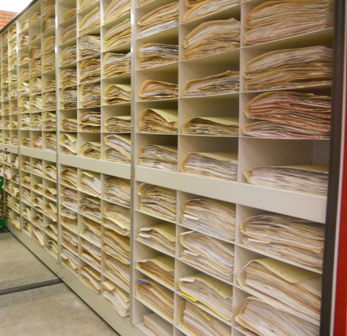

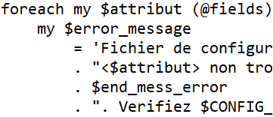
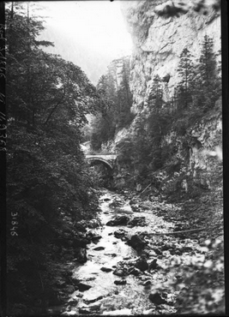

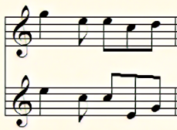
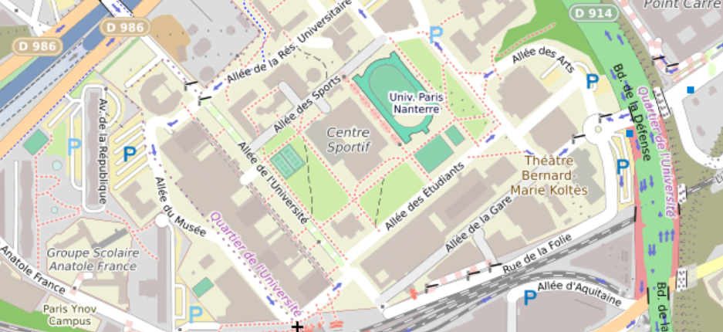

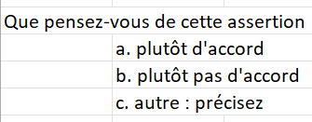
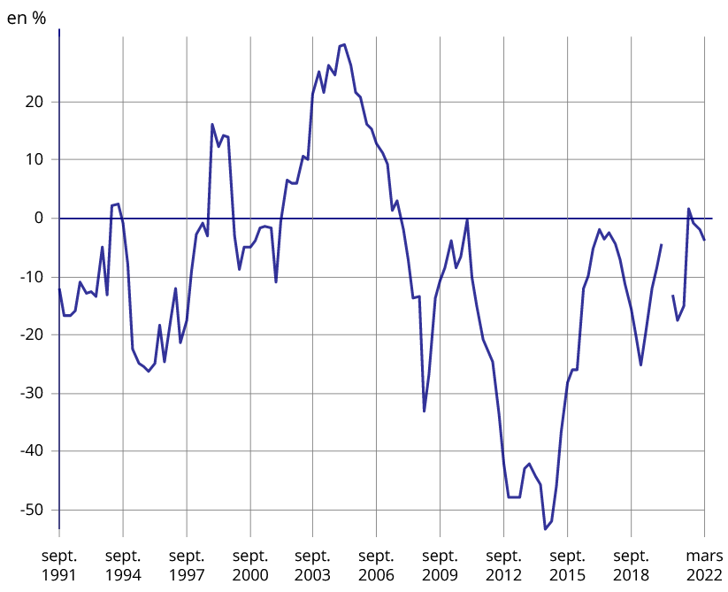

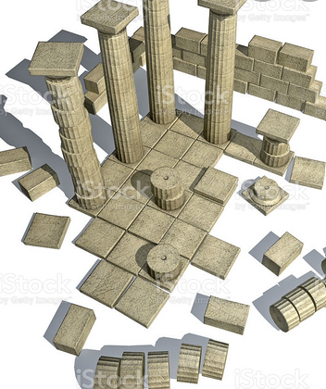
Diversité des données de la recherche
Textes
Archives
Manuscrits
Code
Enregistrements sonores
Partitions
Photographies
Cartes et plans
Spatiales ou temporelles
Résultats
d’enquête
Séries statistiques
Vidéos
Images 3D
etc.
Notes:
Cécile

Slide 12
Données de recherche : une typologie
Types de données | Définitions | Valeur et spécificité | Exemples
Données d’observation (Observational datas) | Données obtenues en temps réel | Souvent uniques et irremplaçables | Données atmosphériques, d’enquêtes, échantillons, neuro-image
Données expérimentales (Experimental datas) | Données obtenues en laboratoire à partir d’équipements spécifiques | Reproductibles mais à des coûts dissuasifs | Séquence de génome, chromatographie, spectres RMN
Données de simulation (Simulation datas) | Données générées à partir de modèles test | Métadonnées et modèles ont une valeur supérieure aux résultats | Modèles climatiques, reconstitution en 3D de monuments historiques
Données dérivées ou compilées (Derived or compiled data) | Données obtenues par compilations ou traitement des données brutes | Reproductibles mais à des coûts dissuasifs | Texte et data mining, bases de données compilées
Données de référence ou données canoniques (Reference or canonical datas) | Collections statiques ou organiques de jeux de données validées | Données publiées ou qui ont fait l’objet d’une curation | Portail de l’Unesco sur les pays, banque de données sur le génome, structures chimiques
Notes:
07/11/2025
12
Cécile
Passer rapidement sur cette diapo

Slide 13
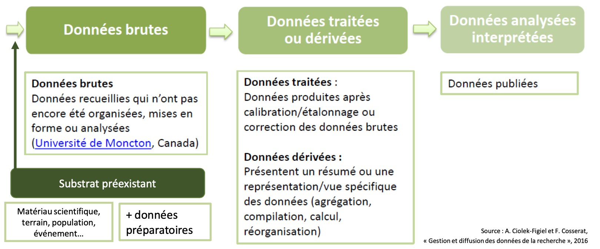
Données de recherche : des niveaux d’élaboration
On peut aussi les définir en fonction de leur niveau d’élaboration :
Données brutes (données collectées, non organisées, non mises en forme).
Données traitées (organisées, structurées et prêtes à être analysées).
Données analysées (telles qu’elles apparaissent dans les publications).
Notes:
Cécile
Expliquer la différence entre ces trois niveaux :
Données brutes : telles que collectées, avant tout nettoyage, traitement, organisation
Données traitées : phase intermédiaire. Données prêtes à être analysées
Données analysées : telles qu’utilisées pour présenter un résultat, par exemple dans une publi

Slide 14
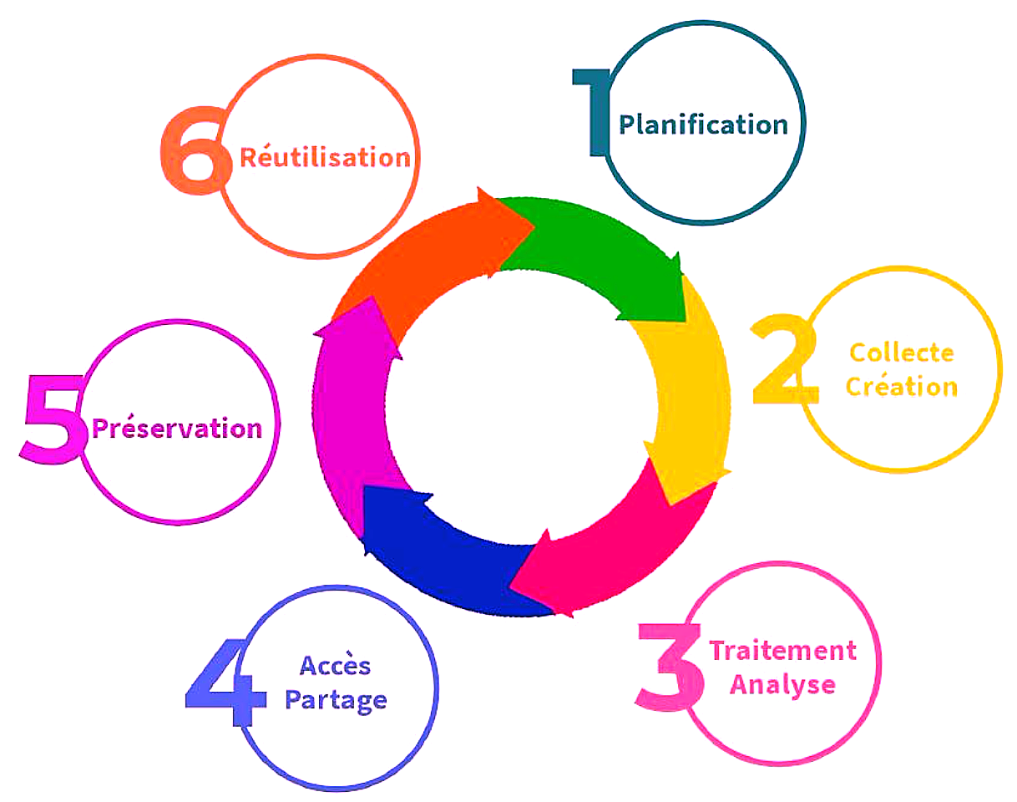
Cycle de vie des données scientifiques
Le cycle de vie des données de recherche, c’est l’ensemble des étapes de gestion, conservation, diffusion et réutilisation des données scientifiques liées aux activités de recherche. (CIRAD)
1. Planification
2. Collecte / Création
3. Traitement / Analyse
4. Accès / Partage
5. Préservation
6. Réutilisation
DoRANum (2021). Le cycle de vie des données de la recherche. DOI : 10.13143/gzj2-j593
À chaque étape, des actions de gestion
des données doivent être entreprises.
Notes:
Cécile

Slide 15
Gestion, partage, ouverture et archivage des données
Gérer
Mettre en place des architectures, des règles, des pratiques et des procédures pour satisfaire les besoins de la recherche tout au long du cycle de vie des données
Rendre accessibles sur autorisation au moyen de protocoles maîtrisés, à des individus ou groupes identifiés, des données protégées par des exceptions légitimes encadrées par la loi : secret professionnel, secret industriel ou commercial, données personnelles ou contenus protégés par le droit d’auteur.
Partager
Ouvrir
Diffuser de manière structurée selon une méthode et une licence ouverte des données pour leur libre accès et leur réutilisation par tous, sans restriction technique, juridique ou financière
Archiver
Conserver à long terme des données qui présentent un intérêt scientifique, juridique ou historique
Notes:
Aurélie

Slide 16
Pourquoi gérer ses données ?
Notes:
Aurélie

Slide 17
Pourquoi gérer ses données ?
Pour ne pas risquer de perdre ou d’altérer ses données ➡ Stabilité des données
Pour pouvoir les conserver à long terme ➡ Pérennité des données
Pour améliorer la finesse de ses données ➡ Qualité des données
Pour garantir l’intégrité de la recherche ➡ Transparence et reproductibilité des données
Pour pouvoir les partager plus facilement ➡ Réutilisation et visibilité des données
Et (aussi)… pour aller dans le sens des orientations institutionnelles.
Notes:
Aurélie

Slide 18
II. Gestion des données, FAIRisation et bonnes pratiques
Notes:
Adèle

Slide 19
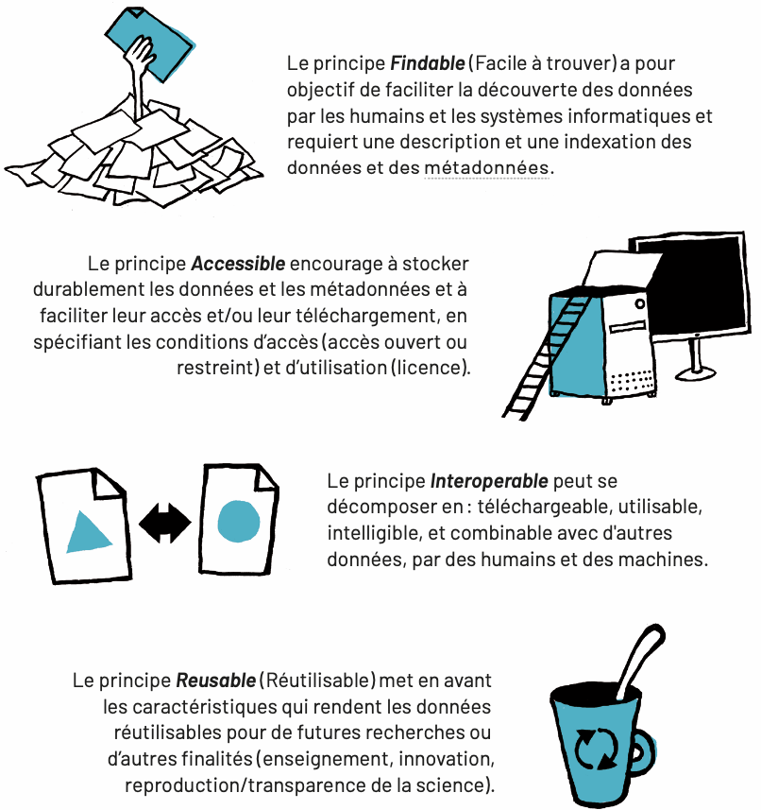
FAIRisation des données
L’objectif des principes FAIR est de favoriser la découverte, l’accès, l’interopérabilité
et la réutilisation des données partagées.
Chaque principe FAIR se décline en un ensemble de caractéristiques que doivent présenter les données et les métadonnées pour faciliter leur découverte et leur utilisation par les hommes mais aussi par les machines.
INRAE (2023). Produire des données FAIR
Ministère de l’Enseignement supérieur et de la Recherche (2024). Passeport pour la science ouverte
Notes:
Adèle
FAIR = principes à respecter pour garantir une utilisation optimale des données de recherche et les métadonnées associées, par les personnes et les machines.
Findable = facile à trouver, ie faciliter la découverte des données par les personnes et les machines
Accessible = accéder et télécharger facilement les données
Interoperable = exploiter les données dans tous les environnements informatiques
Réusable = réutilisable, ie réutiliser des données pour de futures recherches

Slide 20
Identifiants pérennes
Numéro ou une entité alphanumérique, permettant de désigner et de retrouver de manière univoque et pérenne un objet, un document, une personne, un lieu, un organisme, ou toute entité, dans le monde physique ou numérique.
Des identifiants ouverts pour la science ouverte : note d’orientation du Comité pour la science ouverte (2019)
Un identifiant pérenne ou PID (persistent identifier) est :
  Unique : il se réfère à une seule ressource
  Pérenne : sa durée est garantie dans le temps
  Résolvable : il permet d’accéder à la ressource ou au moins à une description de celle-ci
Notes:
Adèle
Pour faciliter la recherche des données dans le cadre des principes fair, association d’un identifiant pérenne à n’importe quelle entité :
« Association unique entre un code alphanumérique et une entité ou une ressource [qui garantit] un lieu stable à la ressource en ligne » (Doranum)
Comme un numéro de sécu
Deux grands types d’identifiants pérennes :
- les identifiants Objet, pour vos publications et vos données de la recherche,
- les identifiants Contributeurs, pour les personnes et les institutions.
On voit ça dans les slides suivantes
https://doranum.fr/identifiants-perennes-pid/
La minute Identifiants pérennes : https://doranum.fr/identifiants-perennes-pid/la-minute-identifiants-perennes_10_13143_3jqw-zx31/
https://doranum.fr/identifiants-perennes-pid/identifiants-perennes-apercu_10_13143_t427-f432/
https://socle.univ-rennes2.fr/vos-besoins/se-creer-identifiant-perenne-pour-soi-pour-ses-productions

Slide 21







Identifiants pérennes objet
Plusieurs identifiants objet existent mais c’est le DOI qui est recommandé.
DOI = Digital Object Identifier
Certains entrepôts de données attribuent automatiquement un identifiant pérenne aux données, par exemple :
Notes:
21
Adèle
Le DOI permet d’identifier, référencer, citer et attribuer un lien durable à des ressources en y associant des métadonnées.

Slide 22
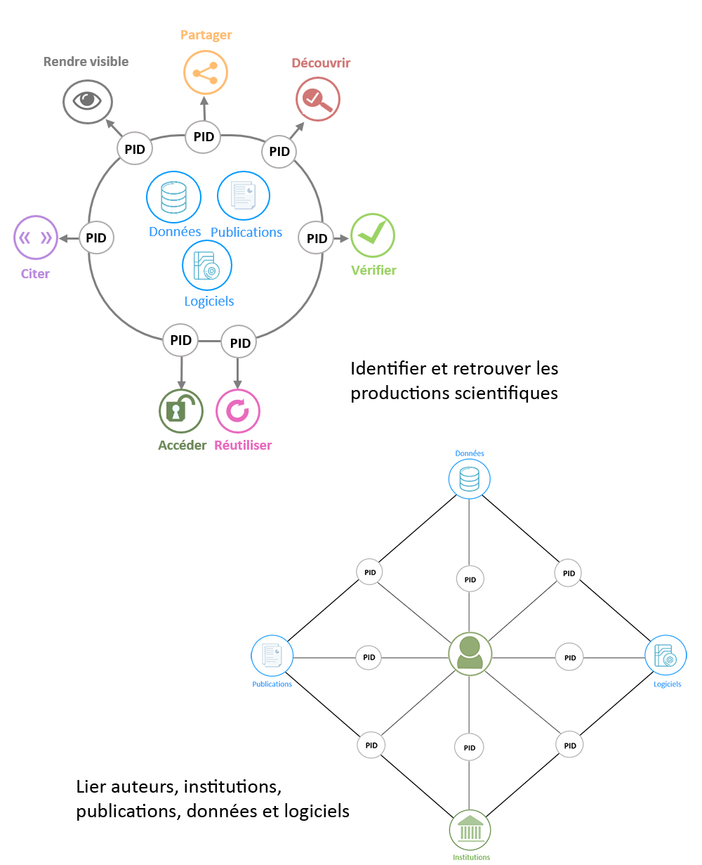
Identifiants pérennes objet
Le DOI est l’identifiant de ressources le plus utilisé
DoRANum (2020). Les identifiants pérennes
DOI : 10.13143/t427-f432
Notes:
Adèle
Les logiciels et leur utilisation constituent un élément incontournable dans le processus de la recherche d’où l’importance du SWHID. C’est un identifiant pérenne spécifique aux logiciels créé par Software Heritage.

Slide 23
Identifiants pérennes contributeur
ORCID est l’identifiant le plus utilisé dans le monde
On peut le lier à d’autres identifiants auteur
DoRANum (2020). Les identifiants pérennes
DOI : 10.13143/t427-f432
Notes:
Adèle
ORCID (Open Researcher and Contributor ID), identifiants du monde des bibliothèques (ISNI, IdRef…), d’archives ouvertes (IdHAL, ArXiv Author ID), d’éditeurs commerciaux, de réseaux sociaux,…

Slide 24
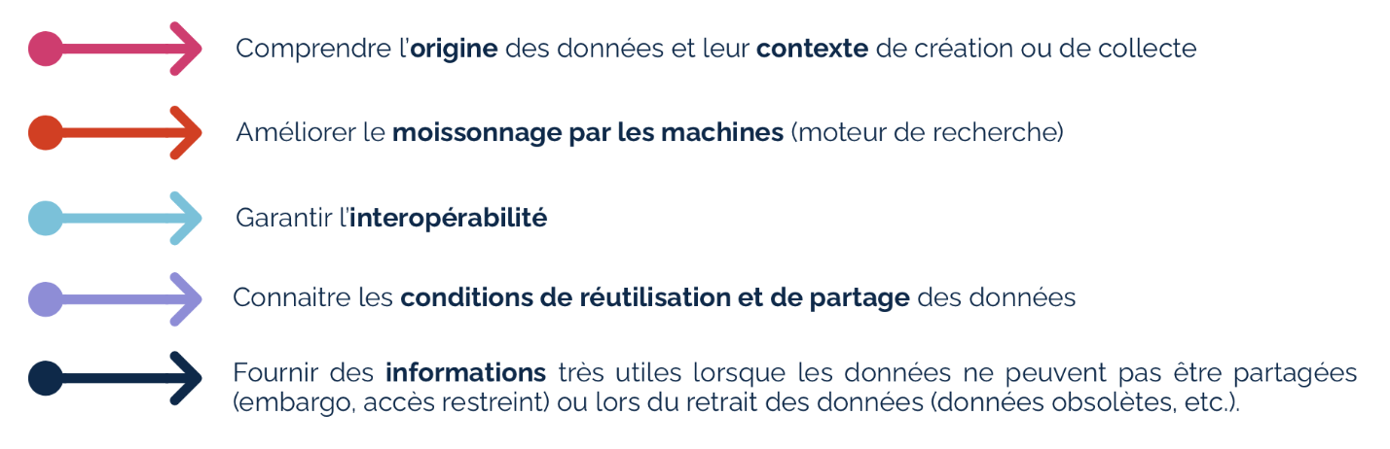
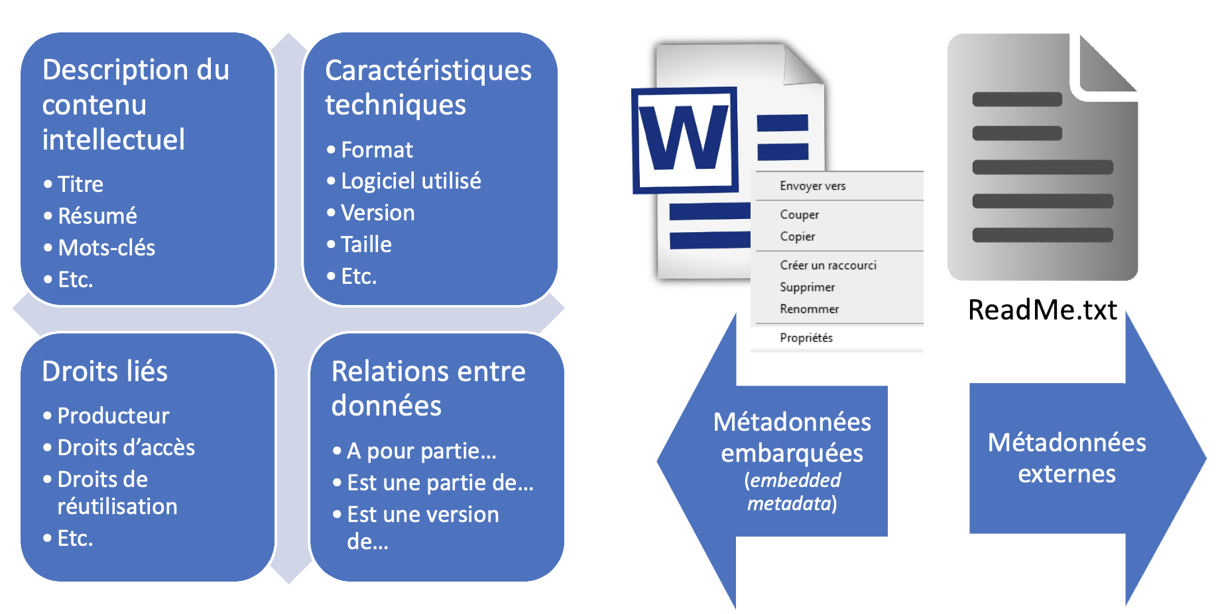
Métadonnées
Ensemble structuré d'informations décrivant une ressource quelconque, numérique ou non.
=> C’est une donnée
sur une donnée.
Ancelin, J. Urfist de Paris (2021). Introduction aux données de la recherche
Notes:
Adèle
Dans le cadre de l’application des principes FAIR, pour que les données puissent être accessibles et partageables et réutilisables, il est important qu’elles soient documentées.
Deux types de métadonnées :
Métadonnées embarquées : elles sont produites automatiquement par les appareils (de prise de vue ou de son, de mesure...). Ex. photo ou la vidéo du smartphone.
Μétadonnées externes, enrichies : elles sont ajoutées par l'auteur et permettent une description plus précise des données. Exemples : mots-clés, sujet, auteur, laboratoire ou organisme, nom du projet, licence, etc. Ces métadonnées sont nécessaires lors du renseignement des données dans un entrepôt.
https://urfist.chartes.psl.eu/sites/default/files/docs/20210520_ancelin-fabre_initiation_dr.pdf

Slide 25
Métadonnées – Pourquoi faire ?
Comprendre l’origine des données et leur contexte de création ou de collecte
Améliorer le moissonnage par les machines (moteur de recherche)
Garantir l’interopérabilité
Connaître les conditions de réutilisation et de partage des données
Fournir des informations très utiles quand les données ne peuvent pas être partagées (embargo, accès restreint) ou lors du retrait de données (données obsolètes, etc.)
DoRANum (2022), Cours introductif sur les métadonnées
DOI : 10.13143/VWCE-G965
Notes:
Adèle
Les métadonnées permettent ainsi de :
comprendre l’origine et le contexte de création ou de collecte des données. Elles fournissent des infos sur le protocole expérimental utilisé.
améliorer le moissonnage par les machines et moteurs de recherche
Gérer donc l’interopérabilité, ie pouvoir exploiter les données dans tous les environnements informatiques
Connaître les conditions de réutilisation et de partage des données
Fournir des informations utiles lorsque les données ne peuvent pas être partagées

Slide 26
Bonnes pratiques de gestion des données
Réfléchir à l’organisation de ses fichiers de données
Décrire et documenter ses données de façon à les identifier sans erreur
(nommage, versionnage...)
Choisir des formats de fichier adaptés pour la conservation à long terme
Opter pour une solution de stockage adaptée
Planifier la sauvegarde de ses données
Anticiper un éventuel partage des données
Réfléchir aux aspects éthiques et juridiques
Notes:
Adèle

Slide 27
Organiser ses fichiers
Il n’y a pas vraiment de « bonne » arborescence, l’essentiel c’est de s’y retrouver et que le classement fasse sens
On peut organiser les documents par projet, action, date, type de données...
Numéroter éventuellement vos dossiers
Séparer les données brutes des données traitées ou analysées
L’arborescence des dossiers ne doit pas dépasser 5/6 niveaux
Appliquer la même logique de classement dans tous vos espaces de stockage
Si votre système de classement ou vos données sont complexes, documenter vos choix dans un document (du type Readme.txt)
Notes:
Adèle
Pour les projets d’équipe : prendre le temps de se mettre d’accord pour que chacun comprenne et respecte les conventions de nommage, classement, etc.

Slide 28
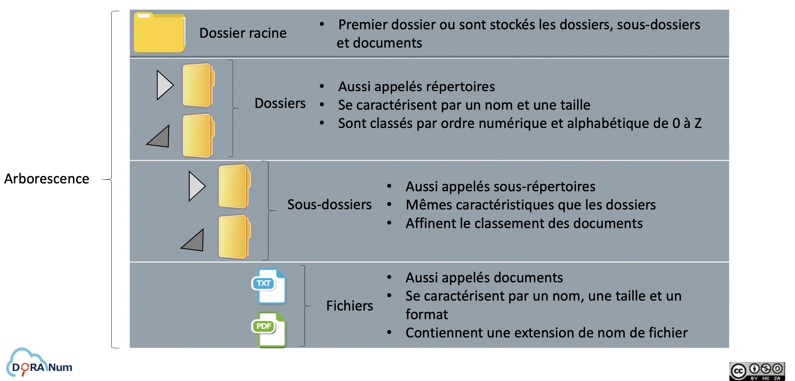
Arborescence
DoRANum (2017), Comment bien nommer ses fichiers
DOI : 10.13143/wgqw-aa59 et Notions de base sur les documents numériques
Notes:
Adèle
https://doranum.fr/wp-content/uploads/5regles_resume.pdf

Slide 29
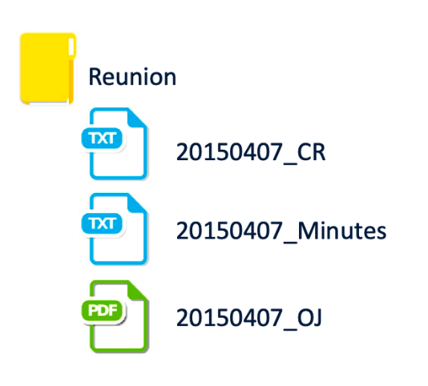
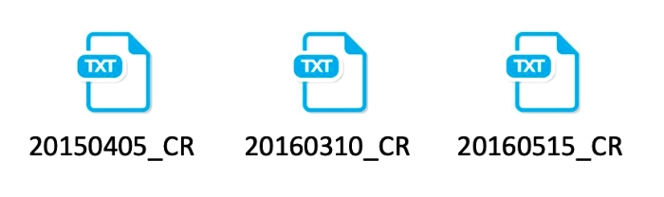
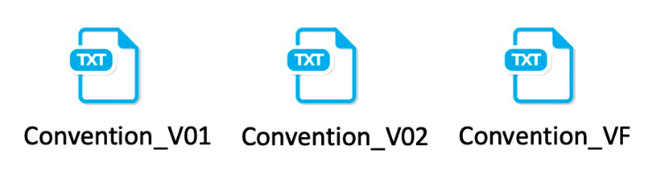
Nommer ses fichiers
Cinq grands principes (DoRANum) :
1. Donner un nom bref et explicite
2. Ne pas introduire d'espace ou de caractère accentué
3. Formater les dates et les nombres
4. Définir clairement les éléments importants
et leur ordre d’apparition
5. Préciser éventuellement les versions du document
DoRANum (2017), Comment bien nommer ses fichiers
Notes:
Adèle

Slide 30
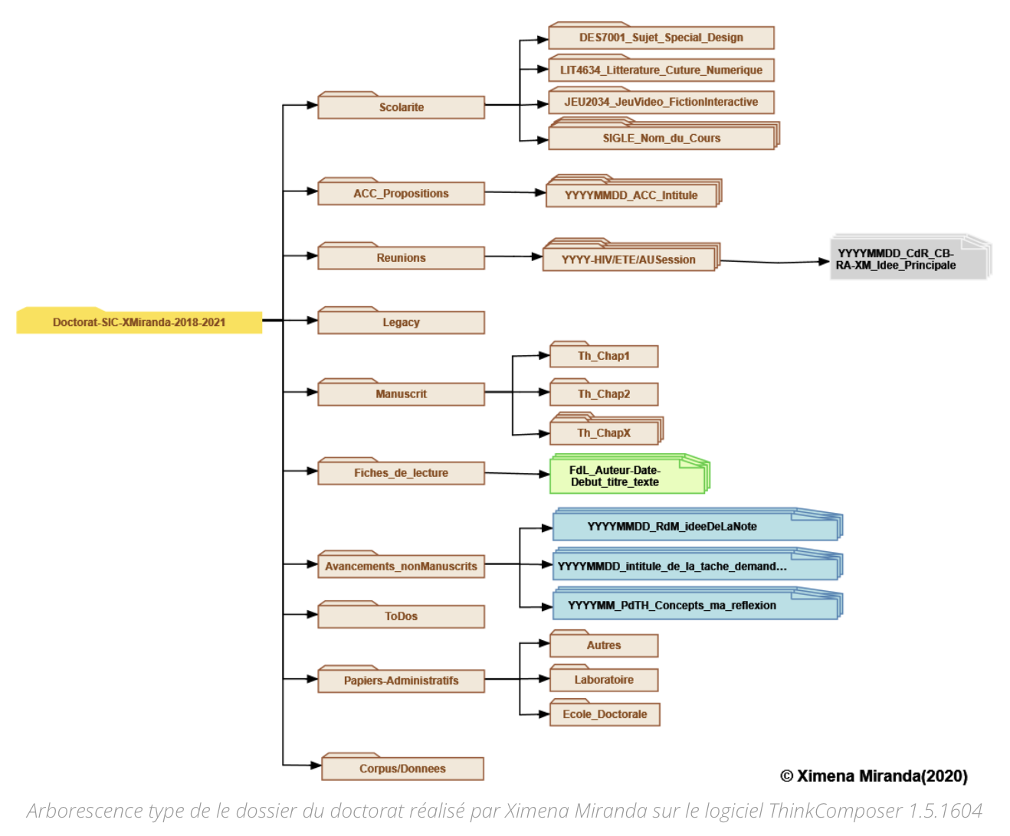
Un exemple d’organisation
Dossier type de doctorat proposé par Ximena Miranda (2020) à partir du logiciel ThinkComposer.
Voir le billet dédié à cette question sur son blog.
Notes:
Adèle
Dossier type de doctorat proposé par Ximena Miranda (2020) à partir du logiciel ThinkComposer.
Carte qui comprend à la fois l’arborescence et les conventions de nommage des fichiers, dossier par dossier
Voir le billet dédié à cette question sur son blog avec d’excellents conseils.

Slide 31
Documenter ses données
Dans la mesure du possible, expliquer comment les données ont été obtenues, transformées, comment elles sont organisées :
  À l’aide de fichiers textes lisibles par des humains, comme un fichier Readme.txt modèle de fichier Readme
  Trois niveaux de description : projet, jeux de données et données
En renseignant les métadonnées
  Au fur et à mesure de l’avancée du projet, en particulier au moment de partage des données et lors de l’archivage pérenne
  En utilisant un standard de métadonnées propre à votre discipline (ex. DDI) ou reconnu par la communauté universitaire (ex. Dublin Core).
En rédigeant un data paper pour expliquer et donner accès aux données
Notes:
Adèle

Slide 32
Choisir des formats adaptés
Format informatique = convention pour représenter une donnée sous forme numérique
Différents types de formats : format ouvert, format fermé, format normalisé, format standard, format propriétaire…
Format « idéal » : ouvert, normalisé, largement diffusé, compatible avec de nombreux logiciels, facile à transformer et indépendant
BU d’Aix Marseille Université, DoRANum (2018). Liste indicative formats ouverts
Urfist Méditérranée, DoRANum (2017) Jeu sur les formats : Format ouvert ou fermé ?
DOI : 10.13143/mcwq-qs64
Notes:
Adèle
Dans l’idéal, pour être dans les principes FAIR (réutilisation et conservation des données), utiliser des formats non propriétaires ou largement utilisés afin de prévenir des potentiels problèmes d’obsolescence.

Slide 33
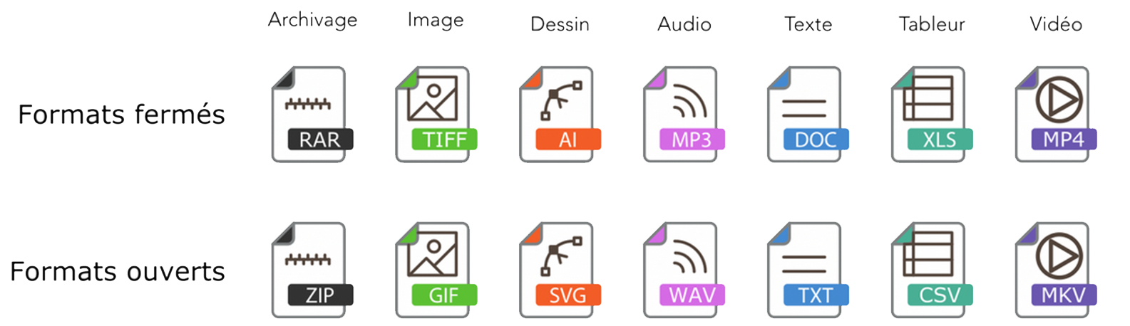
Choisir des formats ouverts
Il est important de privilégier les formats ouverts pour faciliter le partage et l’archivage des données.
DoRANum, Urfist Méditérranée (2017) Jeu sur les formats : Format ouvert ou fermé ?
DOI : 10.13143/mcwq-qs64
Notes:
Aurélie

Slide 34
Choisir une solution de stockage
Estimer la volumétrie des données et choisir une solution d’hébergement :
Préférer idéalement un espace de stockage institutionnel à une solution commerciale (pour garder la main sur ses données)
Éviter d’avoir recours aux périphériques externes (disques durs, clés USB) car ils sont fragiles et faciles à perdre
Privilégier les stockages permettant la synchronisation des données.
DoRANum (2019), Stockage, partage et archivage : quelles différences ?
DOI : 10.13143/5dax-qp58
Notes:
Adèle
Choisir une bonne solution de stockage permet d’éviter de perdre ses données.

Slide 35
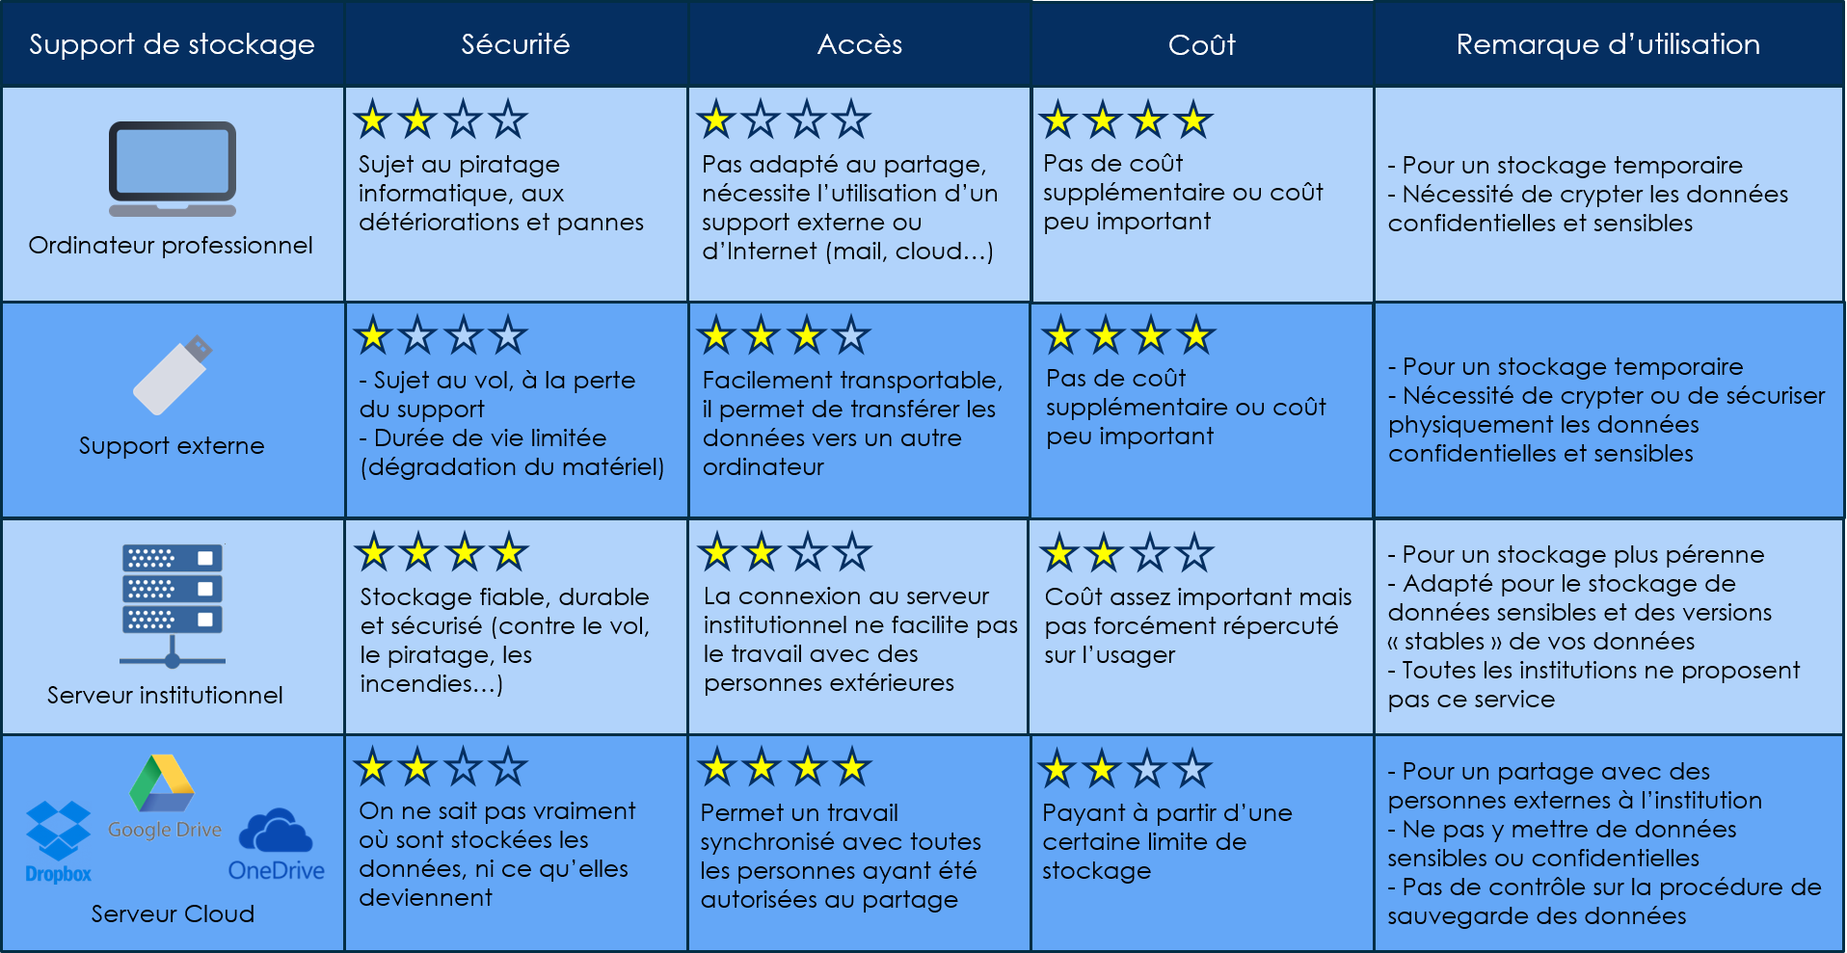
Grille de lecture des solutions de stockage
DoRANum (2017). Stocker ses données de façon sécurisée. DOI : 10.13143/z0ge-nc29
Notes:
Adèle
Passer rapidement sur cette diapo

Slide 36
Et vous, comment stockez-vous vos données ?
Notes:
Aurélie

Slide 37
Quelles solutions de stockage à Nanterre ?
Espaces ouverts aux doctorants :
Huma-Num : ShareDocs (90 Go) => accès en créant un compte HumanId ou via eduGain
La DRI de l’Université Paris Nanterre donne accès plusieurs suites collaboratives :
  Microsoft Office 365 : OneDrive (100 Go)
  Google workspace for education : Google Drive (50 Go)
  => Accès avec vos identifiants UPN
Pour en savoir plus : Mathelier, D. Rendez-vous Numérique MSH Mondes 2022, Quelles solutions de stockage pour mes données ?
Notes:
Aurélie

Slide 38
Choisir une solution de sauvegarde
Sauvegarde efficace = duplication et stockage
des données à différents endroits, sur différents supports,
à différents moments
Règle du 3-2-1 : garder 3 exemplaires des données, sur 2 supports ou technologies différents, dont 1 se trouve hors site
Réfléchir à une stratégie de sauvegarde, notamment lors des points d’étape d’un projet, et gérer les différentes versions (sans trop les multiplier)
Notes:
Adèle

Slide 39
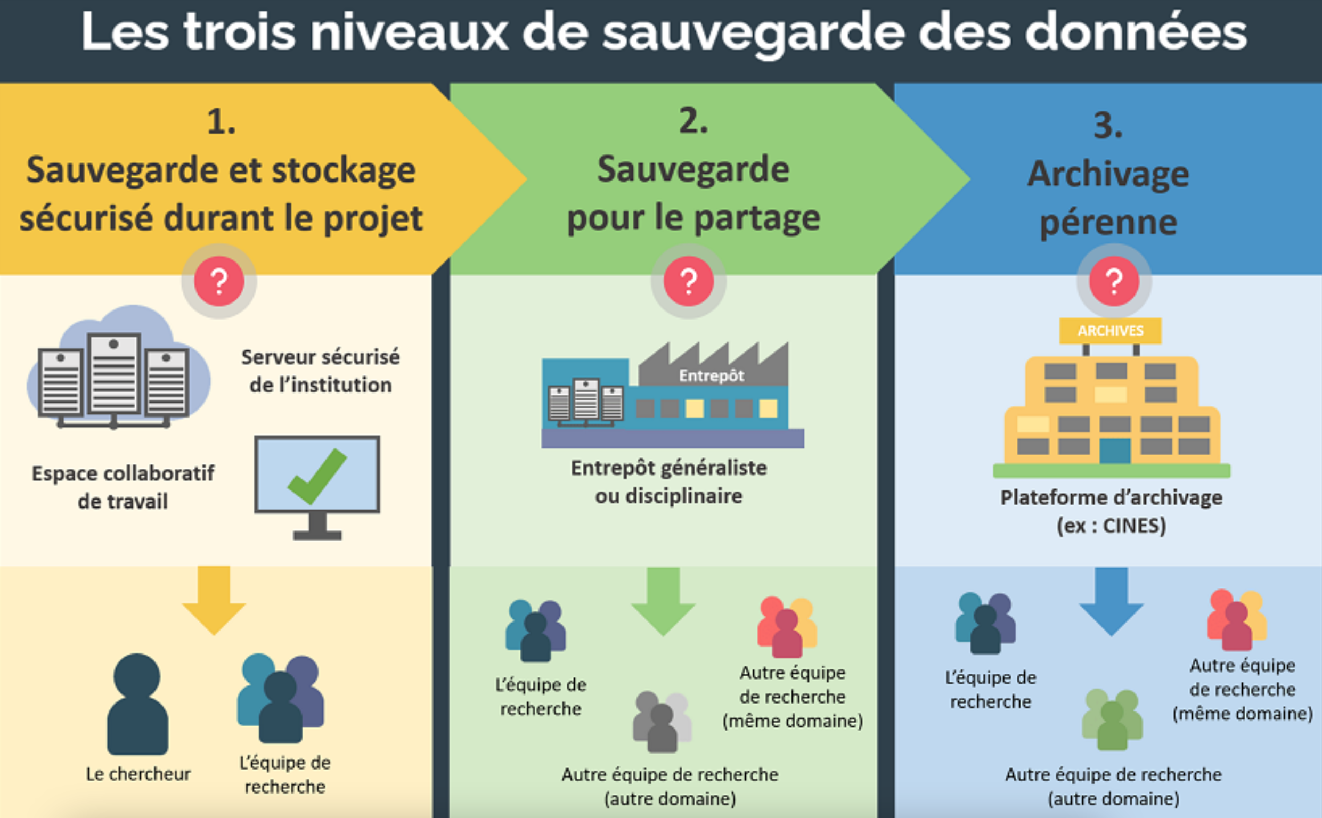
Trois phases de sauvegardes
DoRANum (2021). Stockage, partage et archivage : quelles différences ? 2021 DOI : 10.13143/5dax-qp58
Notes:
Adèle
Ne pas confondre sauvegarde, stockage et archivage.

Slide 40
Choisir une solution de partage
Entrepôt de données = service en ligne permettant la collecte, la description, la conservation, la recherche et la diffusion
des jeux de données. IRD Data, Entrepôts de données.
  Entrepôts disciplinaires : ex. Nakala pour les SHS
  Entrepôts institutionnels : ex. instance UPN de RechercheDataGouv
  Entrepôts généralistes : ex. Zenodo
  Entrepôts liés : ex. Cybergeo Dataverse (revue Cybergeo)
  Annuaire d’entrepôts : ex. Re3Data
DoRANum (2023), La minute entrepôt
DOI : 10.13143/nebn-bd46
Notes:
Adèle
Stocker n’est pas partager. Entrepôt de données = destiné au partage, à l’accès ou au moins au signalement.
Attention : les données doivent être structurées et bien documentées ! Sinon, les rendre disponible ne servira à rien, elles seront illisibles
Pour déposer des données dans un entrepôt :
Pour préparer vos données dans l'objectif de leur partage,
il faut :
1- sélectionner les données et métadonnées à déposer
2- enrichir les métadonnées en fonction du standard proposé par l’entrepôt ou du standard choisi
3- vérifier la compatibilité des formats de données. Si besoin, migrer les données vers un format adapté
4- préparer si besoin les codes sources qui permettront de lire et traiter les données.
Attention :
Un entrepôt n'est pas unearchive pérenne.
Le temps de conservation des données dans les entrepôts est toutefois conséquent.
Chaque entrepôt définit sa politique
en matière de conservation des données.
Il convient donc de se renseigner avant de déposer vos données si ce critère estimportant pour vous.

Slide 41


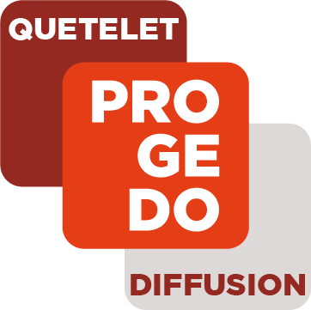




Réutiliser des données
1. Repérer un jeu de données
Dans une publication
Dans un moteur de recherche, une BDD, un entrepôt, etc.
2. Réutiliser ces données dans sa recherche
Vérifier les conditions de réutilisation
3. Citer correctement ce jeu de données
Mentionner l’auteur, son identifiant
Mentionner l’identifiant du jeu de données
Notes:
Adèle
Importance de la vérification des droits attachés aux jeux de données. Surtout si vous l’avez trouvé ailleurs que dans un entrepôt ou une BDD ouverte.
Qui est propriétaire, et y a t’il une licence ?
Si la licence impose un partage à l’identique, n’oubliez pas d’en tenir compte si vous partagez une réutilisation de ces données.

Slide 42
III. Cadre réglementaire
Notes:
Magaye

Slide 43
Évolution de la réglementation
Loi pour une République numérique, art. 30
(publications & données)
ANR : libre accès immédiat
des publications et soumission
d’un PGD obligatoires
2018
2021
2016
2019
Règlement général sur la protection des données (RGPD)
Plan national pour la science ouverte (PNSO 1)
Décret Intégrité scientifique : PGD et conservation des données
Plan national pour la science ouverte (PNSO 2)
Notes:
Aurel
Europe de la recherche : mêmes exigences

Slide 44
Selon vous, à qui appartiennent vos données ?
Notes:
Aurel

Slide 45
Propriété des données
Dans leur activité de recherche académique, les chercheurs (enseignants-chercheurs, chercheurs, doctorants, autres personnels de la recherche) produisent des données « publiques » :
Ils/elles n’ont pas de propriété intellectuelle sur les données factuelles collectées (uniquement sur les œuvres de l’esprit, le critère étant l’originalité).
Les établissements « producteurs » ont un droit de propriété intellectuelle sur la structuration des données qui donne lieu à une base de données, mais pour les établissements publics, c’est l’ouverture par défaut qui prévaut (Loi pour une République numérique, art. 11).
La question de la propriété des données n’est pas forcément le bon angle d’attaque depuis la Loi pour une République numérique (et le principe d’ouverture par défaut). Aujourd’hui, savoir qui est le propriétaire des données n’est souvent plus nécessaire. Il s’agit de savoir si on est dans le principe de l’ouverture par défaut ou bien dans un cas d’exceptions.
DoRANum et Tuto@Mate (2020). Lionel Maurel, « À qui appartiennent les données »
Notes:
Aurel
https://scienceouverte.couperin.org/les-droits-dauteurs/

Slide 46
Licences ouvertes
Une licence ouverte garantit à tous le droit d’utiliser, de partager et
d’accéder à vos données avec la sécurité juridique nécessaire aux producteurs
et aux ré-utilisateurs des données.
DoRANum (2022), Guide des licences ouvertes DOI : 10.13143/tv6f-sv31
Principales licences ouvertes :
Licences Creative Commons
Licence Etalab
Licences logicielles (GNU, BSD, Apache, MIT, CeCILL)
Licences bases de données (ODbL, PDDL, OCD-By)
CopIST, Dedieu, L. (2015), Rendre publics ses jeux de données scientifiques
Notes:
Aurel
survoler les autres que CC
https://www.etalab.gouv.fr/wp-content/uploads/2017/04/ETALAB-Licence-Ouverte-v2.0.pdf
https://doranum.fr/aspects-juridiques-ethiques/guide-des-licences-ouvertes_10_13143_tv6f-sv31/

Slide 47
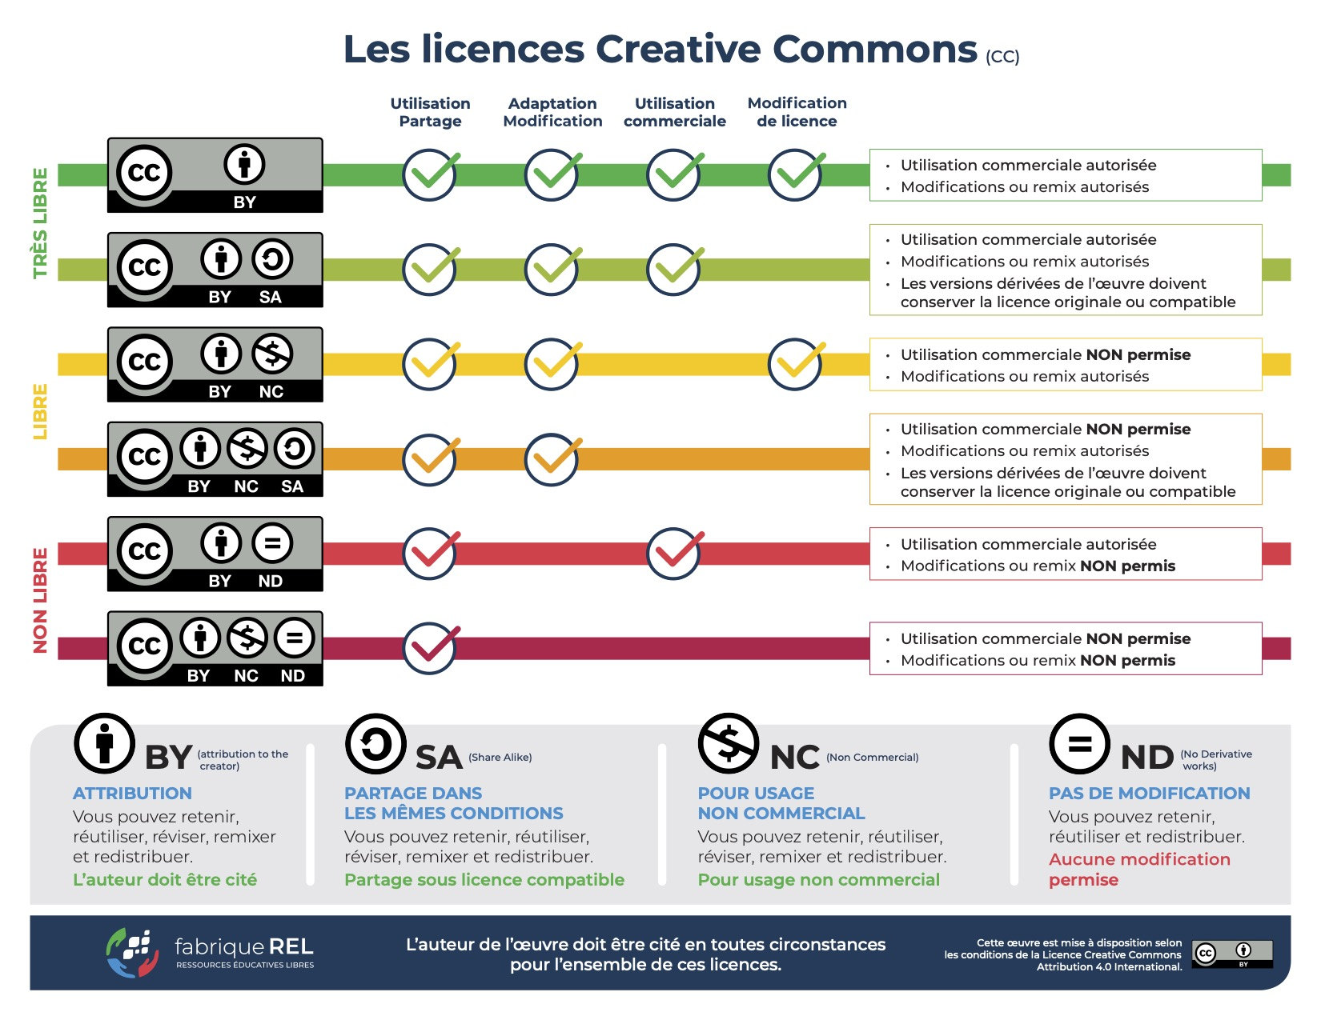
Les licences Creative Commons
Notes:
Aurel
https://creativecommons.org/licenses/?lang=fr-FR
https://fr.wikipedia.org/wiki/Licence_Creative_Commons
https://fabriquerel.org/licences/
https://www.etalab.gouv.fr/wp-content/uploads/2017/04/ETALAB-Licence-Ouverte-v2.0.pdf
CopIST https://coop-ist.cirad.fr/etre-auteur/utiliser-les-licences-creative-commons/4-les-6-licences-cc

Slide 48
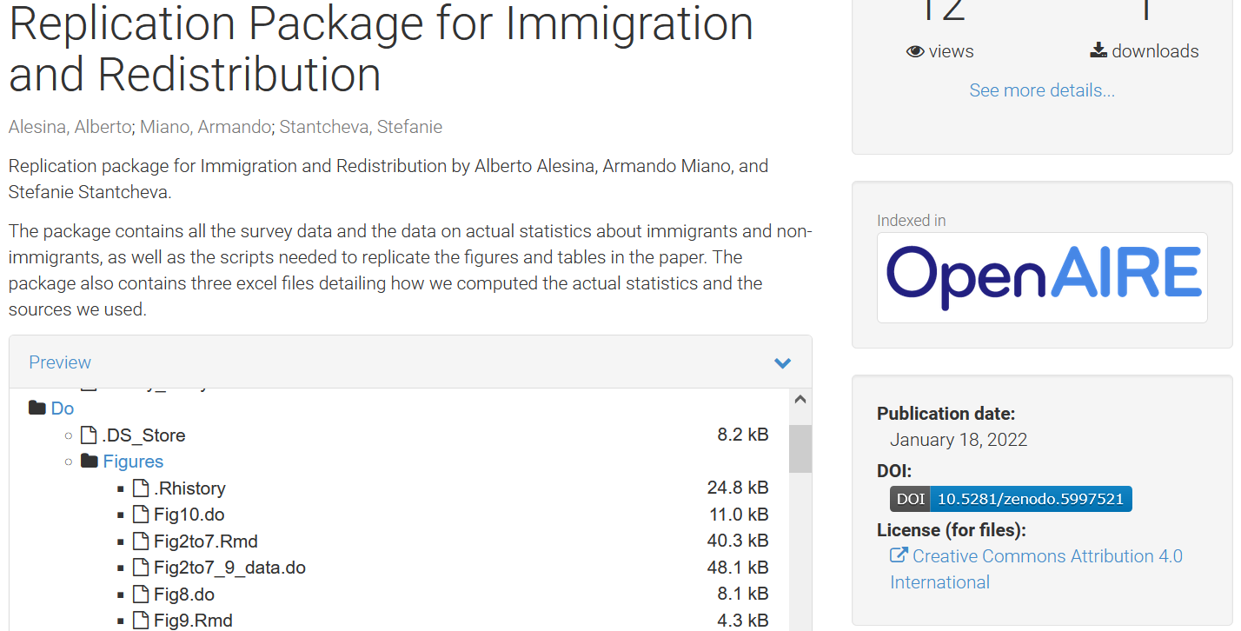


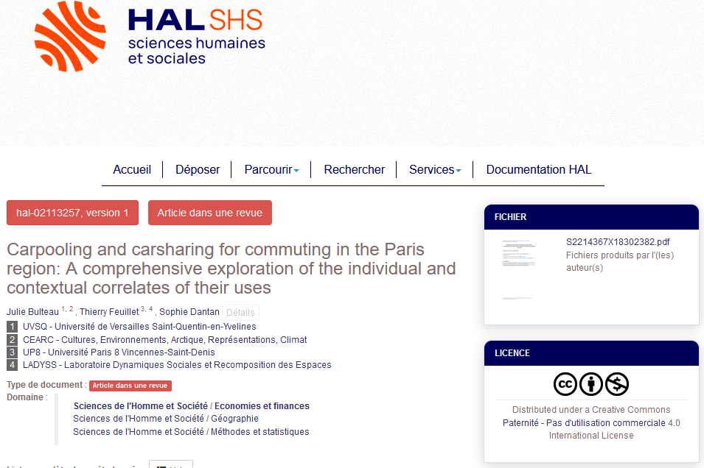
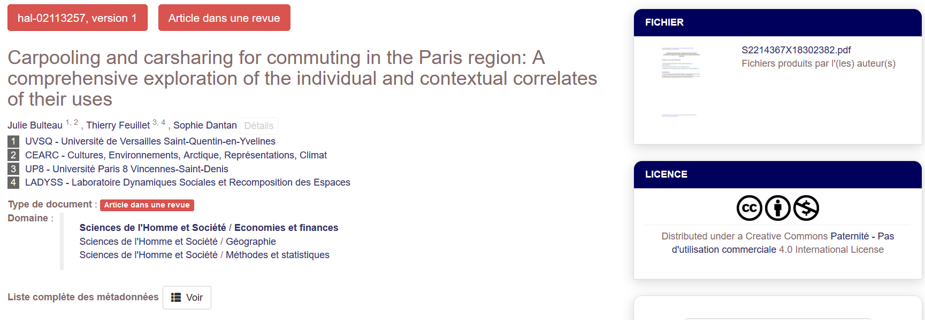
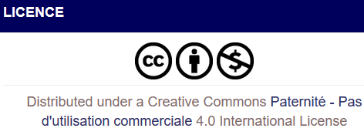
A quoi ressemblent les CC ?
Notes:
Aurel
lien SO / CC
SO = mise à disposition de contenus
licence = régime de propriété intellectuelle des contenus

Slide 49
Comment savoir quand ouvrir ?
Depuis la Loi pour une République numérique, ouverture par défaut des données de la recherche, sauf exceptions (nombreuses, voir les vignettes suivantes).
Ces données doivent être diffusées en libre accès (ou a minima être communicables à la demande) et ce, gratuitement.
En cas de doute, il existe plusieurs outils d’aide à la décision :
– Arbre de décision du CIRAD
– Logigramme de l’École des Ponts ParisTech
– Logigramme d’INRAE
– Logigramme de l’Institut Pasteur
et pour savoir où déposer ses données : un logigramme de Recherche Data Gouv.
Lionel Maurel (2021), Quel cadre pour l’ouverture des données de la recherche dans le contexte de la science ouverte ?
Notes:
Cécile
Le Cirad est l’organisme français de recherche agronomique et de coopération internationale pour le développement durable des régions tropicales et méditerranéennes.

Slide 50
Les exceptions à l’ouverture :
les données à caractère personnel
Règlement général sur la protection des données (RGPD) : protection des personnes physiques à l'égard du traitement des données personnelles et à la libre circulation de ces données.
= toute information relative à une personne physique susceptible d'être identifiée, directement ou indirectement.
➡ Anonymisation : traitement qui vise à rendre impossible, en pratique, toute identification de la personne par quelque moyen que ce soit et de manière irréversible (pas de réidentification des personnes par recoupement).
Pseudonymisation : traitement qui rend impossible l'attribution des données relatives à une personne physique sans information supplémentaire : remplacer les données directement identifiantes (nom, prénom, etc.) d’un jeu de données par des données indirectement identifiantes (alias, numéro séquentiel, etc.).
Contact : dpo@liste.parisnanterre.fr
➡
Notes:
Cécile
CNIL : données à caractère personnel / RGPD : données personnelles
Secret statistique : interdit la communication de données individuelles ou susceptibles de permettre d'identifier les personnes, issues de traitements à finalités statistiques, qu’elles aient été obtenues initialement au moyen d'une enquête statistique ou à partir de bases de données. Des dérogations peuvent néanmoins être accordées,

Slide 51
Les autres exceptions à l’ouverture
Secret médical
Secret industriel ou commercial : influencer la position sur un marché
ou révéler des procédés de fabrication
Secret statistique
Sécurité des systèmes d’information des administrations
Secret défense, sûreté de l’État (données stratégiques), sécurité publique
Données sur lesquelles des tiers ont priorité d’exploitation
Données sur lesquelles des tiers ont des droits de propriété intellectuelle
Notes:
Cécile
Priorité d’exploitation : par exemple, priorité d’exploitation au partenaire d’un projet qui a acheté les données
Droits de propriété intellectuelle : documents d’archives montrant des dessins,
… d’où les CC-BY !

Slide 52
Ouverture raisonnée des données
Le principe « Aussi ouvert que possible, aussi fermé que nécessaire » reste la règle dans le domaine de la recherche.
Notes:
Cécile
Une règle : l’ouverture par défaut. Beaucoup d’exceptions.
Le PGD est l’outil qui permet d’anticiper et de répondre au cas par cas.

Slide 53
Qu’est-ce qu’un plan de gestion de données et qui concerne-t-il ?
Notes:
Cécile

Slide 54
Le plan de gestion de données
Le plan de gestion de données (PGD) est un document formel et évolutif précisant la manière dont les données seront produites, traitées, décrites, partagées ou protégées et conservées au cours et à l’issue du projet.
Objectifs
Décrire le cycle de vie des données produites ou collectées au cours du projet de recherche.
Anticiper les questions de gestion qui surviennent au cours d’une recherche et les conditions d’une diffusion et d’une conservation futures des données.
Réaliser un plan de gestion de données « FAIR » : modèle
Reymonet et al. 2018
Notes:
Cécile
= document qui permet de mettre en place les actions indispensables pour gérer les données d'un projet (INIST)
La minute PGD sur DoraNum : https://doranum.fr/plan-gestion-donnees-dmp/la-minuteplan-de-gestion-des-donnees_10_13143_dwmf-2j16/
Interroger le public sur le besoin d’un atelier sur le PGD ? Mentionner les formations (Urfist, Inist…) et les ressources

Slide 55
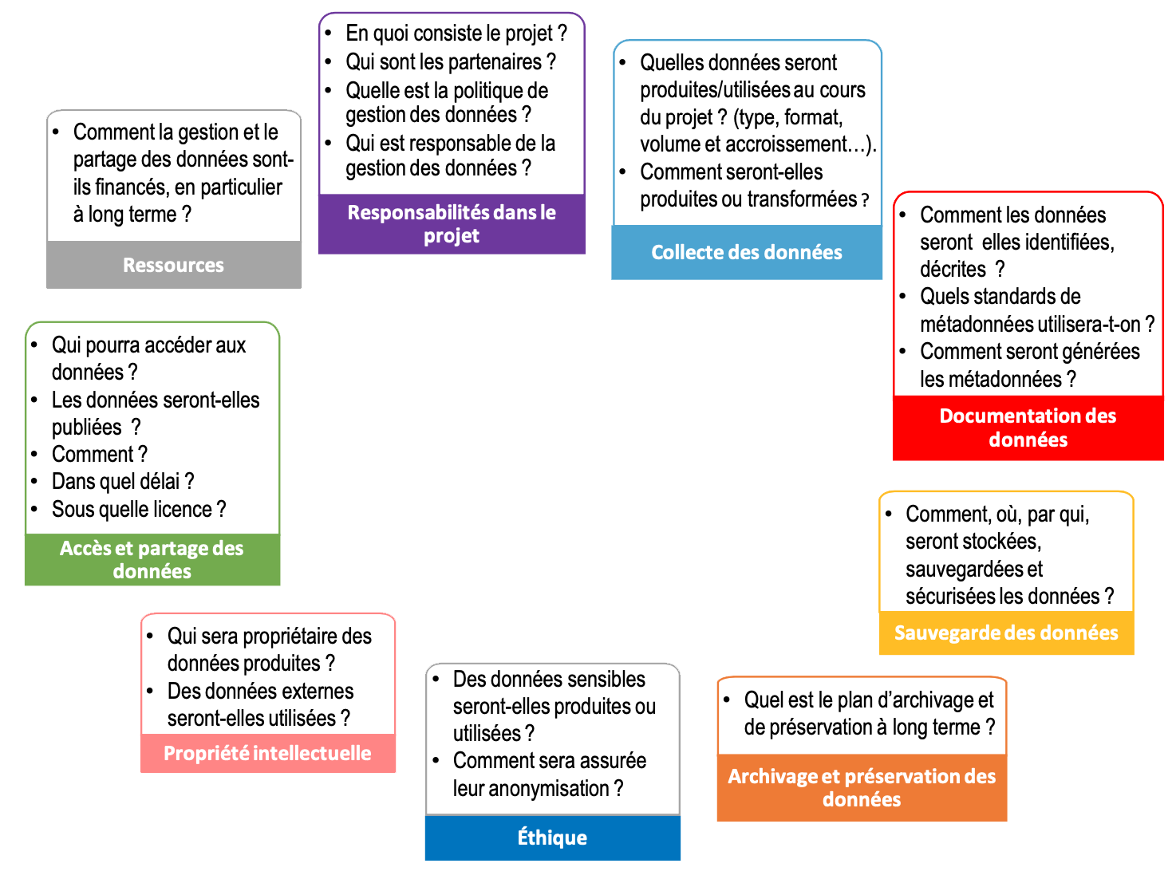
Les grandes rubriques d’un PGD
Pourquoi et comment rédiger un plan de gestion de données ?
Cocaud & L’Hostis 2018
Voir aussi : DMP OPIDoR et DoRANum, La minute plan de gestion de données
Notes:
Cécile
Joker : DMP Opidor

Slide 56
QUADOR, Qualité des données de recherche
Ce parcours vise à former et accompagner les doctorants dans l’adoption de bonnes pratiques en matière de gestion des données de recherche.
-Quatre ateliers répartis sur l’année,
-Un accompagnement personnalisé
-Pour appliquer ces principes à leurs propres jeux de données.
=>En fin de parcours, présentation du plan de gestion de données de la thèse
https://science-ouverte.parisnanterre.fr/donnees-ouvertes-open-data/les-donnees-de-la-recherche/parcours-quador-1

Slide 57
Ressources
CIRAD (2016), Le cycle de vie des données. Intégrer la gestion de données scientifiques aux activités de recherche (poster)
Deboin M.-C. (2020). S’initier en ligne aux données de la recherche et à leur gestion (guide du CIRAD)
DoRANum, modules de formation, quiz et tutoriels sur la gestion et le partage des données de recherche, notamment Le parcours interactif sur la gestion des données de la recherche
Huma-Num (2021), Gérer et diffuser ses données avec les outils et services proposés par Huma-Num (supports de formation et vidéos)
Lionel Maurel (2021), Quel cadre pour l’ouverture des données de la recherche dans le contexte de la science ouverte ? (séminaire Datasuds 2021)
Ouvrir la science (2024), Passeport pour la science ouverte. Guide pratiques à l’usage des doctorantes et doctorants (guide)
Ouvrir la science (2024), Données de la recherche (livret)
Urfist de Paris (2021), Introduction aux données de la recherche (support de formation)
DMP OPIDoR, plateforme d’accompagnement à l’élaboration et la mise en pratique de plans de gestion de données et de logiciels.

Slide 58

MERCI !
Support téléchargeable : https://hal.parisnanterre.fr/hal-04409017v1
réalisé par :
Nathalie Reymonet
Cécile Delay-Artous
Daphné Mathelier
Aude Da Cruz Lima
Aurélie Gono
Université Paris Nanterre / MSH Mondes / ADN

